Slide 1
Генетические и геометрические алгоритмы в задаче раскроя
Выполнил: Мельников В, 145гр
Научный руководитель к.ф.-м.н., доцент: Холопов А. А.

Slide 2
Введение
Экономия материала представляет собой сложную и важную проблему, с которой часто приходится встречаться на различных производствах, при резке различных материалов на: листы металла, стекла или дерева, трубы, профильный прокат, изделия сложной формы. Для её решения необходимо максимизировать использование материала, из которого вырезаются заготовки, что по сути и является рациональным раскроем материала. Максимизация использования материалов позволяет достичь большой экономии денежных средств.

Slide 3
Основные характеристики задач раскроя
Пространственные характеристики.
Количественные характеристики.
Геометрические характеристики.
Характеристики по ограничениям на результат.

Slide 4
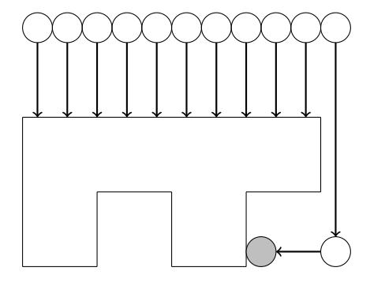
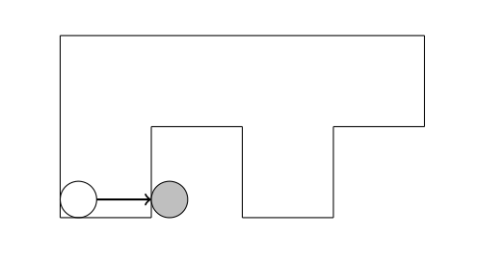
Методы перемещения фигур
«Тетрисный» спопсоб
Способ «сквозного прохода»

Slide 5
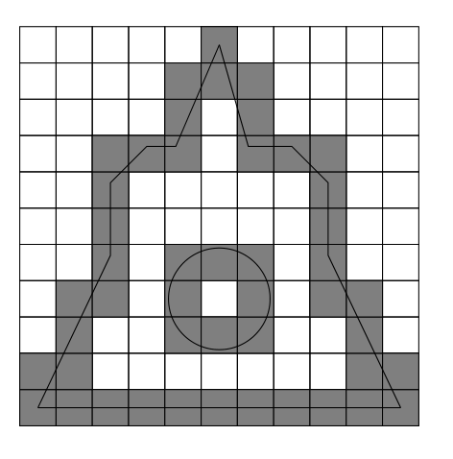
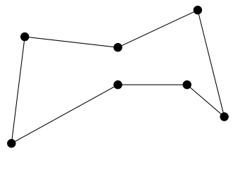
Методы представления фигур
Представление в виде многоугольника
Представление в виде растровой матрицы

Slide 6

Нахождение пересечений
$S=\sum_{i=1}^{h}{\sum_{j=1}^{w}{p_{i+y, j+x}f_{i,j}}}$, где $p_{i+y, j+x}$ — значение в матрице раскройной плоскости со смещением на координату $(x,y)$, а $f_{i,j}$ — значение матрицы фигуры.

Slide 7
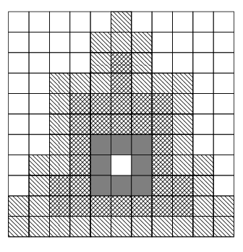
Улучшение работы алгоритма

Slide 8

Принципы позиционирования фигур
$p_{g}=\sum_{\left(i,j\right)∈Γ}{\frac{p_{i,j}}{n}}$, где $p_{i,j}$ — точка, входящая в контур $Γ$.

Slide 9
Генетические алгоритмы
Кодирование задачи.
Инициализация первого поколения.
Оценка индивидов.
Скрещивание.
Мутация.
Отбор.

Slide 10

Реализация

Slide 11
Заключение
В процессе исследования были выявлены преимущества растрового алгоритма:
простота реализации;
приемлемая точность (3 пикселя представляют 1 миллиметр);
высокая скорость работы.

Slide 12
Список использованных источников
Dyckhoff H. A typology of cutting and packing problems // European Journal of Operational Research. № 44. С. 150—152.
Залгаллер В. А., Канторович Л. В. Рациональный раскрой промышленных материалов. Новосибирск: Наука, 1971.
Никитенков В.Л., Холопов А.В. Задачи линейного программирования и методы их решения. Сыктывкар, 2008. 143 с.
Benell A. J., Olivera F. J. The geometry of nesting problems: A tutorial // European Journal of Operational Research. 2008. № 184. С. 399—402.
MacLeod C. An Introduction to Practical Neural Networks and Genetic Algorithms For Engineers and Scientists. 85 с.
He Y., Liu H. Algorithm for 2D irregular-shaped nesting problem based on the NFP algorithm and lowest gravity-center principle // Journal of Zhejiang University. 2006. № 7. С. 571 — 574.
Панченко Т. В. Генетические Алгоритмs; под ред. Ю. Ю. Тарасевича. Издательский дом «Астраханский университет». 2007. 16 с.

Slide 13

Спасибо за внимание

